Slide 1
今天的重点句型
别
就
根据
因此
关于
冯老师让我别说话了。
你不用出家门，就能学习中文。
根据学校的统计，30%的学生不吃中午饭。
3+因此学校允许学生下午吃零食。
5. 我想跟你说一说关于老师的事情。

Slide 2
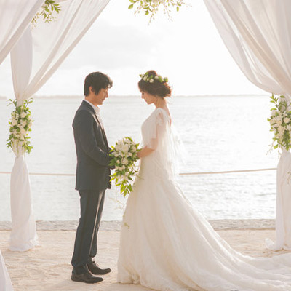
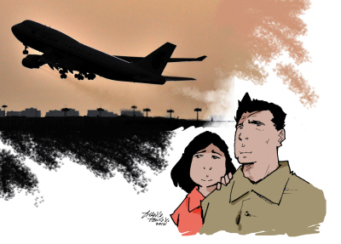
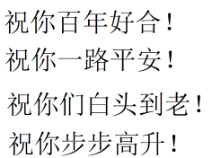
Write down :
1.Wish you a healthy body!
2. Good luck!
4. Happy birthday!
5. Get well!

Slide 4
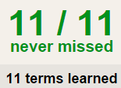
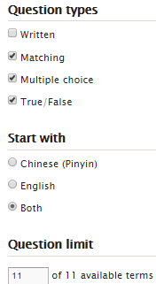
TASK 1 QUIZLET instructions – 中国的传统节日 each section is 20%
Learn-Make sure you finish 100%
Speller-Make sure you finish 100%
Scatter-The time needs to be within 40 seconds.
Test- Create New Test after you change the settings to:
Do NOT check!
笔记notes:
18/18
This number has to be 100
This number doesn’t matter.
18/18
Speak CHINESE!
The comment doesn’t matter.
18
This number has to be 15
This number has to be less than 40
18 of 18

Slide 5
中国的重大/传统节日有什么？
春节、元宵节 、 清明节、端午节、中秋节
什么时候？
每个节日的风俗习惯是什么？
吃什么？
Use flash cards to make a video clip.
We will watch your video on Friday and take a test on it.
TASK 2

Slide 6
P122/14 P127/24 P127/25

Slide 7
今天的重点句型 Make 1 sentence each
…大概…approximately
…只有…才…only
同一种/个/幢 same
4. 觉得 think (feel like)
5. 总是 always
我们昨天吃饭大概花了一百块。
我只有夏天才去外婆家。
我们用同一种中文书。
我觉得他很好。
他总是对我们很好。

Slide 8
测验
别
就
根据
因此
关于

Slide 9
这是一种水果，…
是黄色的，…
像花一样，…

Slide 10
一：这是一种水果，是红色的，或者绿色的，或者紫色的，像小球一样。
二：这是一种水果，是粉红色的，圆圆的，很好吃，在亚特兰大有很多。
三：这是一种蔬菜，没有很多水份，有大有小，有圆的，有长的，是紫色的。
四：这是一种蔬菜，很大，是白色的和绿色的，圆圆的，美国人不常吃，中国人常常吃。
五：这是一种蔬菜，人们一般炸着吃。可以用它做薯条或者薯片，但是这种蔬菜不太健康，吃多了很容易长胖。

Slide 12
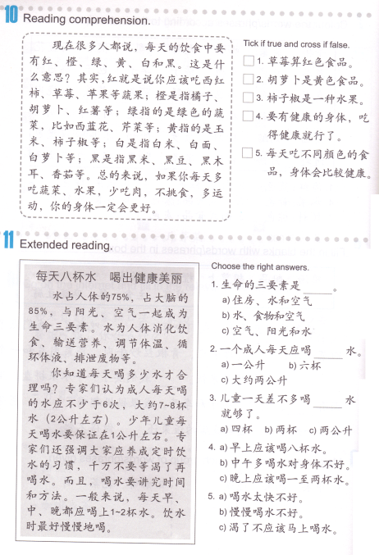

Slide 13
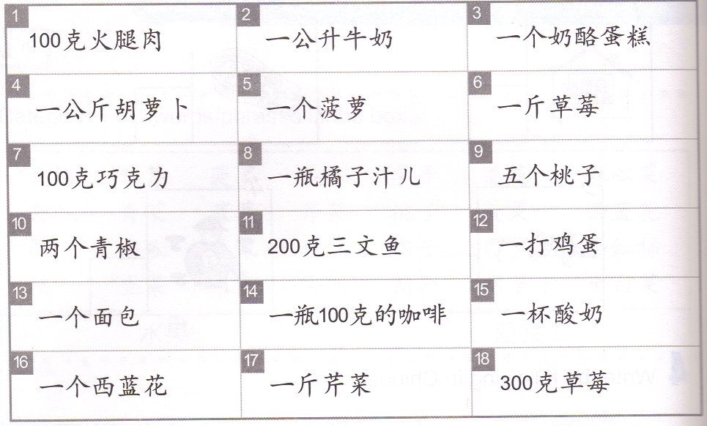
Write down the MW

Slide 14
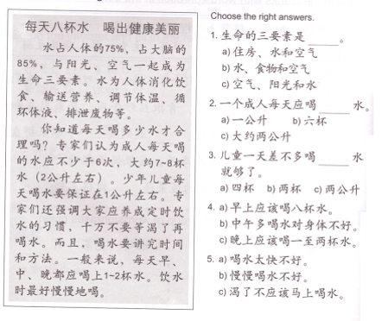
默写正确答案 08/25

Slide 15
喜庆 团员 吉祥 如意 少不了

